Slide 1

应急预案全流程管理培训

Slide 2
应急预案编制要求
01
目 录
应急预案管理要求
02
CONTENTS
相关案例（不成功案例）
03

Slide 3
第一章 应急预案的编制要求
1.1法规要求
《中华人民共和国安全生产法》（中华人民共和国主席令第13号）
《中华人民共和国突发事件应对法》（中华人民共和国主席令〔2007〕第69号）
《生产安全事故应急预案管理办法》（国家安全生产监督管理总局令88号）
《突发事件应急预案管理办法》(国办发〔2013〕101号)
《生产经营单位生产安全事故应急预案评审指南（试行）》（安监总厅应急〔2009〕73号）
《生产经营单位安全生产事故应急预案编制导则》（GB/T29639-2013）
《生产安全事故应急演练工作指南》（AQ/T9007-2011）
关于修改《广东省安全生产监督管理局关于〈生产安全事故应急预案管理办法〉的实施细则》的通知（粤安监应急〔2014〕6号）

Slide 4
第一章 应急预案的编制要求
随着实践的进一步深入，预案不实用、不管用、不好用的问题日益凸显，针对暴露出的问题，国家安全生产应急救援指挥中心于2011年启动了安全生产行业标准《生产经营单位生产安全事故应急预案编制导则》（GB/T29639-2013）的修订工作，并由安全生产行业推荐标准上升为国家推荐标准，以指导生产经营单位做好应急预案编制工作。
1.2《编制导则》的出台背景
为规范指导生产经营单位做好应急预案编制工作，国家安全监管总局在《危险化学品事故应急救援预案编制通则》基础上，于2006年颁布实施了《生产经营单位生产安全事故应急预案编制导则》（AQ/T 9002—2006）。
应急预案
体系建设
“从有到优”。

Slide 5
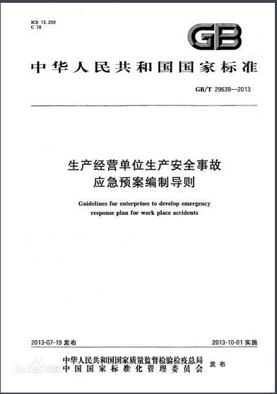
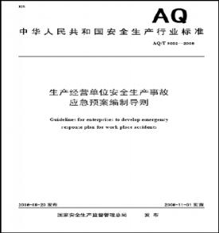

第一章 应急预案的编制要求
1.2《编制导则》的出台背景
一个是国标,一个是行标.行标是从无到有的过程,国标是从有到优的过程.

Slide 6



第一章 应急预案的编制要求
国家安全生产应急救援指挥中心关于做好《生产经营单位生产安全事故 应急预案编制导则》实施工作的通知
应指信息〔2013〕29号
各省、自治区、直辖市及新疆生产建设兵团安全生产监督管理局，各省级煤矿安全监察局，各中央企业：
《生产经营单位生产安全事故应急预案编制导则》（GB/T29639—2013，以下简称《导则》）经2013年第10号国家标准公告，已于2013年10月1日起实施。
请各单位以《导则》为基础,结合工作实际和贯彻落实《生产安全事故应急预案管理办法》，修订完善应急预案编制、评审、备案、监督检查等工作制度；严格应急预案备案时的形式审查，不得生搬硬套，禁止生产经营单位全权委托其他单位或个人编制应急预案。

Slide 7


第一章 应急预案的编制要求
1.3应急预案的体系构成
生产规模小，危险因素少的生产经营单位，可以将综合应急预案、专项应急预案合并编写。
综合
预案
综合应急预案
火灾专项预案
泄漏专项预案
爆炸专项预案
专项应急预案
现场处置
方案1
现场处置
方案2
现场处置
方案n
现场处置方案

Slide 8


第一章 应急预案的编制要求
1.3应急预案的体系构成
应急预案体系由综合预案、专项预案和现场处置方案构成。
（一）综合预案
综合预案是总体、全面的预案。主要阐述应急救援的方针、政策、应急组织机构及相应的职责、应急行动的总体思路、预案体系、响应分级、响应程序、事故预防、应急保障、应急培训、预案演练等，是应急救援工作的基础和总纲。
（二）专项预案
主要针对某种特有或具体的事故、事件、灾难风险出现的紧急情况，制定的救援预案。具体包括：自然灾害类、事故灾难类、公共卫生事件类、社会安全事件类四大类型。

Slide 9



第一章 应急预案的编制要求
1.3应急预案的体系构成
2）事故灾难类：
编制人身伤亡事故应急预案、大型施工机械事故应急预案、火灾事故应急预案、交通事故应急预案等。
1）自然灾害类：
针对可能面临的气象灾害：雨雪冰冻、强对流天气（含暴雨、雷电、龙卷风等）、洪水、大雾，地震灾害等自然灾害。
编制防台、防汛、防强对流天气应急预案、防雨雪冰冻应急预案、防大雾应急预案、防地震灾害应急预案、防地质灾害等应急预案。
专项预案

Slide 10



第一章 应急预案的编制要求
1.3应急预案的体系构成
4）社会安全事件类：
针对可能发生的群体性事件、突发新闻媒体事件等社会安全事件，编制群体性突发社会安全事件应急预案、突发新闻媒体事件等应急预案。
3）公共卫生事件类：
发生的传染病疫情、群体性不明原因疾病、食物中毒等突发公共卫生事件，编制传染病疫情事件应急预案、群体性不明原因疾病事件应急预案、食物中毒事件等应急预案。
专项预案

Slide 11
第一章 应急预案的编制要求
1.3应急预案的体系构成
（三） 现场处置方案
在专项预案基础上，结合实际自行编制并实施现场应急处置方案。
现场处置方案是生产经营单位根据不同事故类别，针对具体的场所、装置或设施所制定的应急处置措施，主要包括事故风险分析、应急工作职责、应急处置和注意事项等内容。
生产经营单位应根据风险评估、岗位操作规程以及危险性控制措施，组织本单位现场作业人员及相关专业人员共同进行编制现场处置方案。

Slide 12

第一章 应急预案的编制要求
1.4应急预案的编写程序
应急预案编制应包括6个过程，并符合编制导则要求。
1.成立工作组
6.应急预案评审
2.资料收集
编制程序
5.编制应急预案
3.风险评估
4.应急能力评估

Slide 13




第一章 应急预案的编制要求
应急能力评估
在全面调查和客观分析生产经营单位应急资源状况基础上开展应急能力评估，并依据评估结果，完善应急保障措施。
应急预案是立足现有资源的应对方案，主要是使应急资源找得到、调得动、用得好。
应急
队伍
Text
in here
各种重要应急装备、物资的准备情况
应急能力
评估
上级救援机构或周边可用的应急资源
实施方案应急预案不是能力建设。

Slide 14



第一章 应急预案的编制要求
1.5应急预案的编制内容
一、综合应急预案主要内容
综合应急预案包含9大项20小项内容
事故风险分析
二、专项应急预案主要内容
指挥机构
处置程序
专项应急预案包含4大项内容
处置措施
三、现场处置方案主要内容
事故风险分析
应急工作职责
现场处置方案包含4大项内容
应急处置
注意事项

Slide 15
第一章 应急预案的编制要求
1.1编制目的
1.总则
1.2编制依据
2.事故风险描述
1.3适用范围
综合应急预案
3.应急组织机构及职责
1.4应急预案体系
1.5应急工作原则
4.预警及信息报告
4.1预警
4.2信息报告
5.1响应分级
5.应急响应
5.2响应程序
8.1通信与信息保障
6.信息公开
5.3处置措施
8.2应急队伍保障
5.4应急结束
7.后期处置
8.3物资装备保障
8.4其他保障
9.1培训
8.保障措施
9.2演练
9.3修订
9.应急预案管理
9.4备案
9.5实施

Slide 16

第一章 应急预案的编制要求
专项应急预案
针对可能发生的事故风险，分析事故发生的可能性以及严重程度、影响范围等。
1.事故风险分析
2.应急指挥机构及职责
3.处置程序
4.处置措施
根据事故类型，明确应急指挥机构总指挥、副总指挥以及各成员单位或人员的具体职责。应急指挥机构可以设置相应的应急救援工作小组，明确各小组的工作任务及主要负责人职责。
明确事故及事故险情信息报告程序和内容，报告方式和责任人等内容。根据事故响应级别，具体描述事故接警报告和记录、应急指挥机构启动、应急指挥、资源调配、应急救援、扩大应急等应急响应程序。
针对可能发生的事故风险、事故危害程度和影响范围，制定相应的应急处置措施，明确处置原则和具体要求。

Slide 17
第一章 应急预案的编制要求
1.5应急预案的编制内容
现场处置方案主要内容
1.事故风险分析
a)事故类型；
b)事故发生的区域、地点或装置的名称；
c)事故发生的可能时间、事故的危害严重程度及其影响范围；
d)事故前可能出现的征兆；
e)事故可能引发的次生、衍生事故。
2.应急工作职责
3.应急处置
a)事故应急处置程序
b)现场应急处置措施。
c)明确报警负责人以及报警电话及上级管理部门、相关应急救援单位联络方式和联系人员，事故报告基本要求和内容。
4.注意事项
5.附件

Slide 18

第一章 应急预案的编制要求
(1)制定部门不同。
现场处置方案是生产经营单位应根据风险评估、岗位操作规程以及危险性控制措施，组织本单位现场作业人员及相关专业人员共同进行编制。企业应急救援预案由企业单位主要负责人组织制定。
(2)启动机制不同。
小事故发生时，由车间或班组成员根据事故发展自行启动应急处置措施，企业应急预案由企业管理者根据事故发展启动，必要时还要报告请求政府的抢险救援。
(3)针对的事故程度不同。
小事故发生时，采取措施后不能有效控制事态发展，就应该启动事故救援预案。
综合应急预案与现场处置方案的区别

Slide 19
第一章 应急预案的编制要求
第七条 应急预案的编制应当遵循以人为本、依法依规、符合实际、注重实效的原则，以应急处置为核心，明确应急职责、规范应急程序、细化保障措施。
第八条 应急预案的编制应当符合下列基本要求：
（一）有关法律、法规、规章和标准的规定；
（二）本地区、本部门、本单位的安全生产实际情况；
（三）本地区、本部门、本单位的危险性分析情况；
（四）应急组织和人员的职责分工明确，并有具体的落实措施；
（五）有明确、具体的应急程序和处置措施，并与其应急能力相适应；
（六）有明确的应急保障措施，满足本地区、本部门、本单位的应急工作需要；
（七）应急预案基本要素齐全、完整，应急预案附件提供的信息准确；
（八）应急预案内容与相关应急预案相互衔接。
《生产安全事故应急预案管理办法》第88号令

Slide 20

第二章 应急预案的管理要求
1、评审方法
应急预案评审采取形式评审和要素评审两种方法。形式评审主要用于应急预案备案时的评审，要素评审用于生产经营单位组织的应急预案评审工作。
（一）形式评审。依据《导则》和有关行业规范，对应急预案的层次结构、内容格式、语言文字、附件项目以及编制程序等内容进行审查，重点审查应急预案的规范性和编制程序。
应急预案评审采用符合、基本符合、不符合三种意见进行判定。对于基本符合和不符合的项目，应给出具体修改意见或建议。
2.1应急预案的评审

Slide 21

第二章 应急预案的管理要求
评审项目 | 评审内容及要求 | 评审意见
封 面 | 应急预案版本号、应急预案名称、生产经营单位名称、发布日期等内容。
批准页 | 1.对应急预案实施提出具体要求。 2.发布单位主要负责人签字或单位盖章。
目 录 | 1.页码标注准确（预案简单时目录可省略）。 2.层次清晰，编号和标题编排合理。
正 文 | 1.文字通顺、语言精炼、通俗易懂。 2.结构层次清晰，内容格式规范。 3.图表、文字清楚，编排合理（名称、顺序、大小等）。 4.无错别字，同类文字的字体、字号统一。
附 件 | 1.附件项目齐全，编排有序合理。 2.多个附件应标明附件的对应序号。 3.需要时，附件可以独立装订。
编制过程 | 1.成立应急预案编制工作组。 2.全面分析本单位危险因素，确定可能发生的事故类型及危害程度。 3.针对危险源和事故危害程度，制定相应的防范措施。 4.客观评价本单位应急能力，掌握可利用的社会应急资源情况。 5.制定相关专项预案和现场处置方案，建立应急预案体系。 6.充分征求相关部门和单位意见，并对意见及采纳情况进行记录。 7.必要时与相关专业应急救援单位签订应急救援协议。 8.应急预案经过评审或论证。 9.重新修订后评审的，一并注明。

Slide 22

第二章 应急预案的管理要求
（二）要素评审。依据国家有关法律法规、《导则》和有关行业规范，从合法性、完整性、针对性、实用性、科学性、操作性和衔接性等方面对应急预案进行评审。应急预案要素分为关键要素和一般要素。
关键要素是指应急预案构成要素中必须规范的内容。这些要素涉及生产经营单位日常应急管理及应急救援的关键环节，具体包括危险源辨识与风险分析、组织机构及职责、信息报告与处置和应急响应程序与处置技术等要素。
一般要素是指应急预案构成要素中可简写或省略的内容。这些要素不涉及生产经营单位日常应急管理及应急救援的关键环节，具体包括应急预案中的编制目的、编制依据、适用范围、工作原则、单位概况等要素。
2.1应急预案的评审

Slide 23
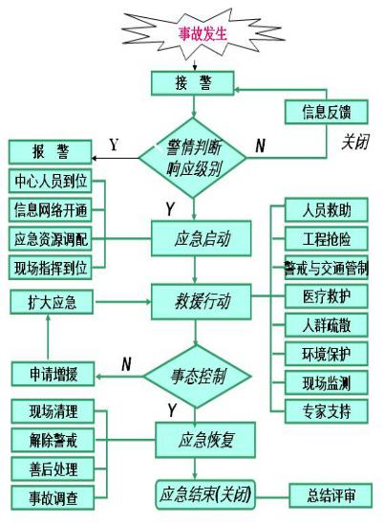
第二章 应急预案的管理要求
2.2应急预案管理
应急机构：项目部建立应急救援领导小组，甲方、监理单位、承包方人员组成；承包方成立应急机构，确保应急队伍人员充足，明确分工和职责。
预案编制：承包方针对项目施工特点，编制各类事故应急预案和现场处置方案，报监理单位审核，报项目备案；监理单位对承包方应急预案、现场处置方案和物资装备情况进行审查，并督促修订和完善。
物资保障：项目部和承包方均应确保应急物资装备充足有效，定期维护和检查。
培训、演练：项目部每年至少开展1次应急培训及演练；承包方和监理单位每年至少开展2次应急培训及演练；演练结束后应对演练效果进行评估，编写报告，针对 存在的问题对应急预案进行修订和完善。

Slide 24


第二章 应急预案的管理要求
2.2应急预案管理
(1)成立集团公司应急指挥中心
6.根据事态发展，决定请求外部援助。
5.评估事态发展程度，决定升高或降低警报级别、应急救援级别。
1.分析判断事故、事件或灾情的受影响区域、危害程度，确定相应警报级别、应急救援级别。
应急指挥中心职责：
4.报告上级机关和地方政府，通报事故、事件或灾害情况。
总 指 挥：董事长、总经理
副总指挥：副总经理 、党委副书记 、纪委书记 、总工程师等
指挥部成员：XXX、XXXX等部门
2.决定启动应急救援预案，组织、指挥、协调各应急反应组织进行应急救援行动。
3.批准成立现场抢险指挥部，批准现场抢险方案（或现场预案）。

Slide 25

第二章 应急预案的管理要求
(2)应急救援指挥中心下设应急救援办公室。
办公室设在集团公司总调度室。
应急救援办公室职责：
1.承接事故、事件或灾情报告，请示总指挥启动应急预案。
2.负责通知总指挥部成员和各专业组人员到应急指挥中心集合。
3.传达指挥部下达的各项命令，通知抢险救灾人员赶赴现场。
4.在事故抢救过程中，负责各专业组的碰头会，协调各专业组、各成员单位的抢险救援工作。
5.组织、协调对外求援等有关事宜，负责事故的上报。
6.落实上级有关指示和批示，对内通报事故抢救进展情况，并做好相关记录。

Slide 26

第二章 应急预案的管理要求
应急救援指挥中心下设应急预案管理办公室。办公室设在集团公司安环处。
应急预案管理办公室职责：
1.负责牵头组织编制、会审、修订应急预案。
2.负责应急预案的备案工作。
3.牵头培训中心对应急救援知识进行培训。
4.检查、监督各单位应急演练、应急保障工作。
5.负责应急管理工作考评。
应急预案管理办公室职责要求

Slide 27



第二章 应急预案的管理要求
（二）应急救援分队：
各二级单位、子公司成立相应的应急救援指挥部，下设应急救援办公室，明确指挥部、办公室成员和相应的职责。

Slide 28
第二章 应急预案的管理要求
2.3应急预案备案
第二十六条 生产经营单位应当在应急预案公布之日起20个工作日内，按照分级属地原则，向安全生产监督管理部门和有关部门进行告知性备案。
中央企业总部（上市公司）的应急预案，报国务院主管的负有安全生产监督管理职责的部门备案，并抄送国家安全生产监督管理总局；其所属单位的应急预案报所在地的省、自治区、直辖市或者设区的市级人民政府主管的负有安全生产监督管理职责的部门备案，并抄送同级安全生产监督管理部门。
前款规定以外的非煤矿山、金属冶炼和危险化学品生产、经营、储存企业，以及使用危险化学品达到国家规定数量的化工企业、烟花爆竹生产、批发经营企业的应急预案，按照隶属关系报所在地县级以上地方人民政府安全生产监督管理部门备案；其他生产经营单位应急预案的备案，由省、自治区、直辖市人民政府负有安全生产监督管理职责的部门确定。油气输送管道运营单位的应急预案，除按照本条第一款、第二款的规定备案外，还应当抄送所跨行政区域的县级安全生产监督管理部门。煤矿企业的应急预案除按照本条第一款、第二款的规定备案外，还应当抄送所在地的煤矿安全监察机构。

Slide 29
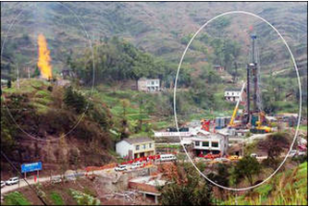
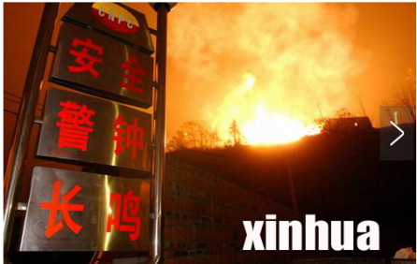
第三章、相关案例
2003年，重庆开县12.23特大井喷事故导致243人死亡，上千人住院，6万多人被迫紧急转移。主要原因：
第一，直接原因是违章作业，回压阀给取掉了，井喷演变成井喷失控，大量有毒有害的硫化氢气体外泄；
第二，在不能有效控制住的情况下，没有及时点火，导致硫化氢扩散；及时点火可能损失数百万元经济损失，但硫化氢气体不可能扩散；

Slide 30
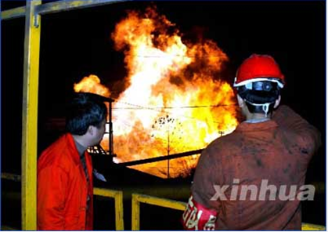
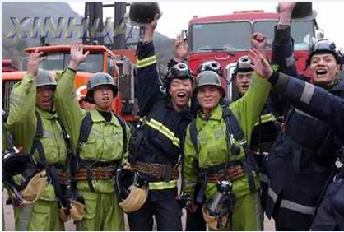
第三，中石油川东钻井队制定应急预案没有与当地政府重庆市和开县备案，导致不能及时疏散群众，才导致特别重大伤亡事故和数万名群众转移；
第四，川东北矿未将应急措施报该部门备案，发生事故后，井场方面没有及时将有关情况通知当地政府，与当地政府联络、协调不够；
第五，没有及时启动应急救援预案。（不成功案例）

Slide 31

结 语
《生产安全事故应急预案管理办法》
（国家安全生产监督管理总局令88号）
企业应急预案方面存在哪些问题需要承担法律责任？承担何种法律责任？
第四十四条 生产经营单位有下列情形之一的，由县级以上安全生产监督管理部门依照《中华人民共和国安全生产法》第九十四条的规定，责令限期改正，可以处5万元以下罚款；逾期未改正的，责令停产停业整顿，并处5万元以上10万元以下罚款，对直接负责的主管人员和其他直接责任人员处1万元以上2万元以下的罚款：
（一）未按照规定编制应急预案的；
（二）未按照规定定期组织应急预案演练的。

Slide 32

结 语
第四十五条 生产经营单位有下列情形之一的，由县级以上安全生产监督管理部门责令限期改正，可以处1万元以上3万元以下罚款：
（一）在应急预案编制前未按照规定开展风险评估和应急资源调查的；
（二）未按照规定开展应急预案评审或者论证的；
（三）未按照规定进行应急预案备案的；
（四）事故风险可能影响周边单位、人员的，未将事故风险的性质、影响范围和应急防范措施告知周边单位和人员的；
（五）未按照规定开展应急预案评估的；
（六）未按照规定进行应急预案修订并重新备案的；
（七）未落实应急预案规定的应急物资及装备的。

Slide 33
感谢您的聆听

